Slide 1
WIND RECHECK
AI가 정상이라던 사진,
어디부터 다시 보시겠습니까?
풍력 블레이드 AI 결함 누락 재검수 우선순위 서비스
2026 전남광주 기업 AX 혁신챌린지 · 9팀
김하연 · 강태욱 · 박지우
Notes:
0:00~0:40. AI가 정상이라고 판단한 사진에 결함이 숨어 있다면, 재검수 기회가 5번뿐인 상황에서 무엇부터 확인하시겠습니까? 기존 AI가 미검출한 후보를 다시 볼 순서를 제안합니다.

Slide 2
실제로 미검출된 결함 이미지를 확인했습니다
모델 판단: 미검출
정답 라벨: 결함
학습 분할의 실제 사례입니다.
최종 성능 평가와 구분합니다.
빨간 표시: 실제 정답 주석 위치
Notes:
0:40~1:20. 원천 파일 202511_Taebaek_5_C_TrailingEdge_022.jpg. 실제 API는 defects=[]를 반환했습니다. 정답 JSON info.db_name=PositiveDB이며 주석 3개가 있습니다. 주석 bbox(x,y,width,height)를 그대로 축척했습니다. 이 이미지는 train 분할의 설명용 사례로 test 성능에 포함하지 않습니다. 데이터 사용은 사용자가 운영진 승인을 확인했습니다.

Slide 3
탐지 결과를 검수 순서로 연결합니다
01
02
03
04
풍력 이미지
→
AIStream
→
재검수 순위
→
사람의 검토
RGB 이미지 입력
결함 탐지·분할
미검출 후보 → K개
확인·보류·메모
밝기·블러·포화도 규칙 / 표본 충분 시 이미지 특징으로 오류 순위 학습
Notes:
1:20~2:05. confidence가 반환되지 않아 현재 규칙은 영상 품질 특징을 사용합니다. 학습은 train에서 모델 미검출이고 실제 결함인 사례를 양성으로 하는 로지스틱 회귀입니다. 최소 12건, 누락 결함과 실제 정상 각각 3건 이상이 있어야 학습합니다. 정답은 AIStream 입력과 운영 특징에 보내지 않습니다.

Slide 4
실제 제공 모델과 공개 서비스를 연결했습니다
AIStream 풍력 분할 API
POST /predict/wind · multipart file
반환: 결함 목록, bbox, 분할 마스크
confidence 미제공 → 신뢰도 비교 제외
defects=[]는 후처리 결함 미검출이며, 무결함 보증이 아닙니다.
Notes:
2:05~2:45. 실제 명세: https://aiopen-serving.jntp-ax.or.kr/jntp-gpu/SV-e434a471/docs . 전체 classes는 클래스 목록이며 검출은 defects입니다. API 오류와 해석 불가 응답은 정상 처리하지 않습니다. 공유 모델의 대기를 고려해 읽기 제한 180초를 적용했습니다.

Slide 5
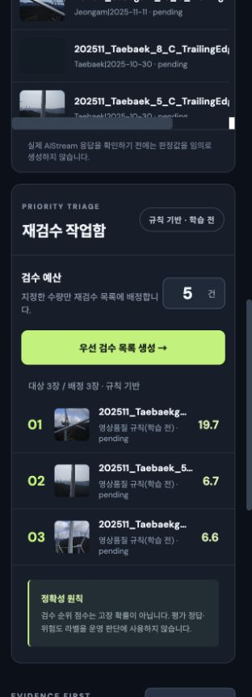
공개 서비스에서 재검수 작업을 수행합니다
1. 실제 이미지와 추론 결과 확인
2. 검수 수량 K 설정
3. 우선 검수 목록 생성
4. 검토 결과·메모 저장
Notes:
2:45~3:45. 1분 실제 시연. https://devopen-gpu.jntp-ax.or.kr/i/tUMhRXFYbSQqYsUc/ . 완료된 실제 추론을 보여주고 K를 지정합니다. 이미지 확대, 메모 저장, 대기로 되돌리기를 시연합니다. 캡처는 평가 진행 중 화면으로 최종 성능 수치가 아닙니다.

Slide 6
같은 데이터와 같은 K에서 비교합니다
36개 촬영 장소·날짜 그룹
학습 21그룹 · 84장
검증 7그룹 · 13장
평가 8그룹 · 15장
무작위 재검수
영상 품질 규칙
학습형 순위: 표본 충분 시 적용
Capture@K · Precision@K · Remaining@K
Notes:
3:45~4:30. Validation 원천·라벨에서 그룹당 최대 2장을 SHA256 파일명 순서로 선택했습니다. 정답으로 표본을 고르지 않았습니다. 같은 장소·날짜는 한 split에만 배정하고 검증 분할은 튜닝에 사용하지 않았습니다. 제공 모델 원래 학습 자료 중복은 미확인입니다. 원본 이미지는 앱의 공통 JPEG 정규화를 거쳐 추론됩니다. 고정 train 그룹에서 추가 42장을 수집해 총112장입니다. 추가 수집 전에 test 결과를 확인했으므로 탐색 실험입니다.

Slide 7
실제 누락 결함을 기준으로 결과를 공개합니다
TEST 미검출 후보 4장 · 실제 누락 결함 2장
검수 정책 | K | 포착 | Capture@K | Precision@K | Remaining@K
무작위 | 1 | 1 / 2 | 50.0% | 100.0% | 1
Wind Recheck (규칙) | 1 | 0 / 2 | 0.0% | 0.0% | 2
무작위 | 3 | 2 / 2 | 100.0% | 66.7% | 0
Wind Recheck (규칙) | 3 | 1 / 2 | 50.0% | 33.3% | 1
무작위 | 4 | 2 / 2 | 100.0% | 50.0% | 0
Wind Recheck (규칙) | 4 | 2 / 2 | 100.0% | 50.0% | 0
현재 규칙은 K=1·3에서 무작위보다 낮음 · 학습형 개선 미입증
Notes:
4:30~5:20. 출처: reports/final_evaluation.json. 모든 방법은 같은 test 후보와 같은 K를 사용합니다. 무작위 행은 고정 seed 1회 결과이며 균등 무작위 이론 기대값도 보고서에 기록합니다. K가 후보 전체를 포함하면 포착률이 같아지는 것은 당연하며 개선으로 주장하지 않습니다. {"ok":false,"reason":"학습용 실제 정상·미검출 표본이 최소 12건, 누락 결함·정상 각각 3건 이상 필요합니다."}

Slide 8
AgentStream: 검토 메모 분류 보조
실제 Qwen 모델 응답 확인
메모 문장 → 관찰·불확실성·요청·담당자
원문 보존 · 검토자가 최종 확인
결함·심각도·정비 긴급도는 판단하지 않음
실제 REST 호출 · 공개 웹 분류·저장·재조회 확인 / 현장 성능 미검증
Notes:
5:20~6:10. 9팀 기존 qwen3.5-122b 모델을 사용했습니다. 실제 분류 요청 1예에서 문장 4개의 태그 JSON 응답을 확인했습니다. 기능 확인이지 정확도 검증은 아닙니다. 최초 JSON 단독 입력에는 설명이 나와 고정된 요청문을 추가했습니다. 전용 챗봇 공개와 외부 호출 권한 저장은 사용자 승인 후 완료했습니다. 발급된 키를 서버 비밀 설정에 등록하고 실제 API와 공개 웹의 분류·저장·재조회를 확인했습니다. 서버 합성 메모 4문장 점검에서 예상 태그와 일치했지만 독립 정확도 벤치마크가 아닙니다. 웹 점검의 합성 메모 안내 문장을 관찰로 분류한 사례도 있어 검토자가 결과를 확인해야 합니다. 원문에서 문장을 복원하고 허용된 태그만 수락하는 서버 검증 코드는 모의 테스트를 통과했습니다. 산업 현장 문장에 대한 정확도는 검증하지 않았습니다.

Slide 9
검증한 범위와 남은 한계를 구분합니다
완료
추가 검증
공개 웹 서비스 배포
실제 AIStream 연동
재검수 순위·검토 기록·평가 흐름
소규모 표본의 불확실성
기존 모델 학습 자료 중복 여부
미관측 설비·현장 일반화
제한된 검수 기회를, 확인이 필요한 이미지에 배정합니다.
Notes:
6:10~7:00. 산업 안전 인증 제품이 아닌 의사결정 지원 서비스입니다. 다음 실증은 설비 단위 독립 데이터와 실제 검수 시간 기록을 포함해야 합니다. Q&A: 기존 탐지기를 재학습하기보다 제공 모델 API를 재사용하는 운영 판단 층입니다. confidence가 없어 신뢰도 비교를 만들지 않았습니다. 효과가 없거나 나빠도 결과를 숨기지 않습니다.

